Slide 1
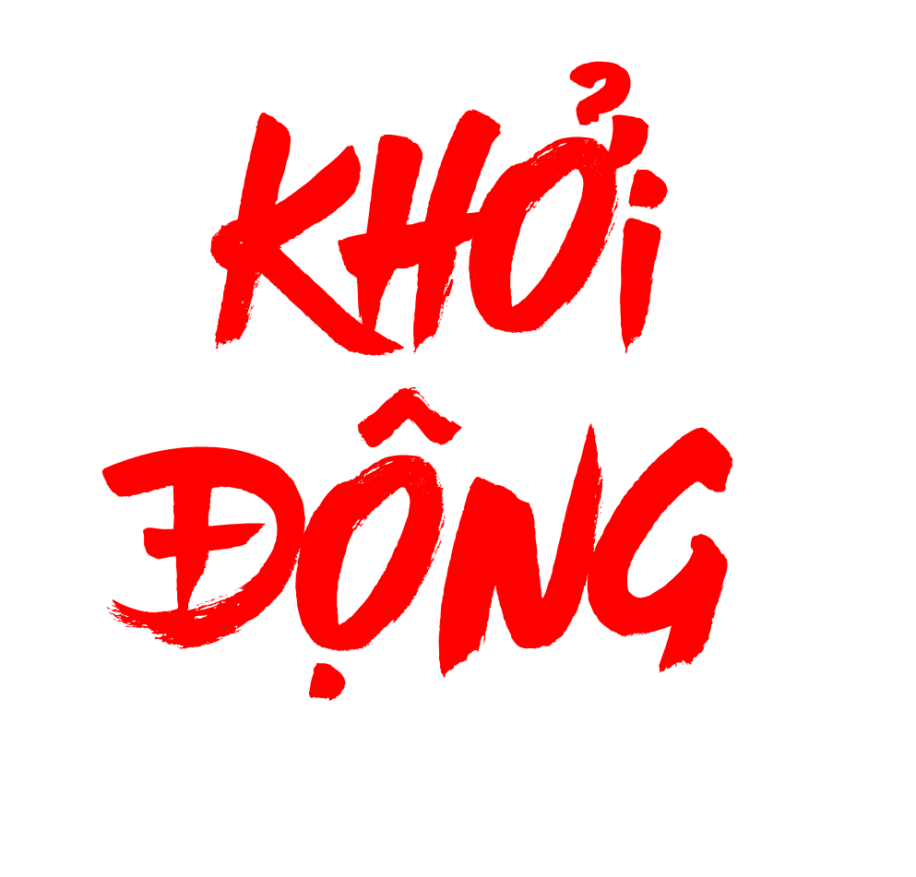

Slide 3
1. Đọc đoạn 1 bài “Nhà rông” và trả lời câu hỏi: Đặc điểm nổi bật về hình dạng của nhà rông ở Tây Nguyên là gì? Câu văn nào trong bài giúp em nhận ra điều đó?
Đặc điểm nổi bật về hình dạng của nhà rông ở Tây Nguyên là mái nhà dựng đứng, vươn cao lên trời như một lưỡi rìu lật ngược. Câu văn cho biết điều đó là: “ Đến Tây Nguyên, từ xa nhìn vào… như một lưỡi rìu lật ngược”

Slide 4
2. Đọc đoạn 2 bài “Nhà rông” và nêu nội dung bài.
Đọc và trả lời câu hỏi: Nhận biết được vẻ đẹp độc đáo của Nhà rông ở Tây Nguyên. Hiểu biết về tình cảm của người dân Tây Nguyên với mái nhà rông thân thương.

Slide 5
Trung Thu
Thứ….ngày….tháng….năm….

Slide 6
Yêu cầu cần đạt
Đọc đúng từ ngữ, câu, đoạn và toàn bộ câu chuyện Sự tích ông Đùng, bà Đùng. Biết đọc diễn cảm lời của người kể chuyện phù hợp với ngữ điệu, biết nghỉ hơi ở chỗ có dấu câu.
Nhận biết được những việc ông Đùng, bà Đùng đã làm giúp dân. Hiểu suy nghĩ, tình cảm của tác giả với ông Đùng, bà Đùng là những người có công lao lớn đối với đất nước trong việc chinh phục thiên nhiên.
Hiểu điều tác giả muốn nói qua văn bản giải thích tại sao dòng sông Đà ngoằn ngoèo và có nhiều ghềnh thác.
Bước đầu thể hiện cảm xúc qua giọng đọc.

Slide 8
LẮNG NGHE ĐỌC MẪU
MẮT DÕI
TAI NGHE
TAY DÒ

Slide 9
Giọng đọc
Đọc diễn cảm một số lời của người kể chuyện khi nói về những hành động, việc làm, kết quả đạt được của ông Đùng, bà Đùng hay nói về đặc điểm của con sông Đà

Slide 10
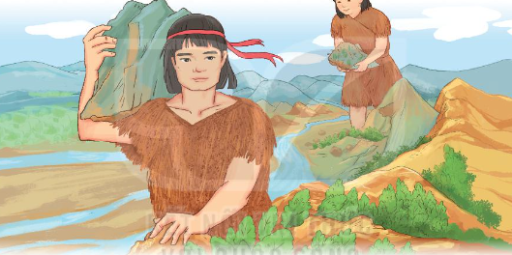
SỰ TÍCH ÔNG ĐÙNG, BÀ ĐÙNG
Ngày xửa ngày xưa, ở xứ Mường Bi xuất hiện một đôi vợ chồng cao lớn khác thường. Họ đứng cao hơn năm lần đỉnh núi cao nhất. Người Mường hay gọi họ là ông Đùng, bà Đùng, nghĩa là ông bà khổng lổ.
Hồi ấy, đất thì cao thấp, lồi lõm. Cây cối hoang dại mọc chằng chịt. Nước thì chảy từ lòng đất, ngập lênh láng khắp nơi. Thấy vậy, ông Đùng, bà Đùng liền ra tay. Chỉ một ngày, ông bà đã nhổ cây, san đất, làm thành cánh đồng bằng phẳng, rộng rãi, lấy chỗ cho dân ở và cày cấy.
Ông Đùng bàn với vợ làm một con đường dẫn nước đi, tránh để nước tràn lênh láng. Ông Đùng lom khom dùng tay bới đất đằng trước, bà Đùng hì hụi vét đất đằng sau. Họ làm việc suốt ngày đêm, cùng trò chuyện vui vẻ. Thế rồi, theo con đường ông bà Đùng đào bới, nước đã chảy thành dòng, vượt qua đồi núi, đổ về xuôi. Đó chính là sông Đà ngày nay.
Xong mọi việc, ông bà Đùng ngẩng đầu nhìn lại mới biết: Do vét đất ban đêm, không nhìn rõ, dòng sông đã không thẳng. Nơi chưa được vét, đất đá cản trở dòng chảy và tạo thành thác ghềnh. Vì thế, sông Đà mới ngoằn ngoèo, có tới “trăm bày nươi tác, trăm ba mươi ghềnh” như bây giờ.
(Theo Truyện cổ dân tộc Mường)

Slide 11
LUYỆN ĐỌC TỪ KHÓ
xửa
lõm
chằng chịt
ngoằn ngoèo

Slide 12
Luyện đọc câu dài
Chỉ một ngày,/ông bà đã nhổ cây,/ san đất,/ làm thành cánh đồng bằng phẳng,/ rộng rãi, /lấy chỗ cho dân ở, /và cày cấy.//

Slide 13
SỰ TÍCH ÔNG ĐÙNG, BÀ ĐÙNG
Ngày xửa ngày xưa, ở xứ Mường Bi xuất hiện một đôi vợ chồng cao lớn khác thường. Họ đứng cao hơn năm lần đỉnh núi cao nhất. Người Mường hay gọi họ là ông Đùng, bà Đùng, nghĩa là ông bà khổng lổ.
Hồi ấy, đất thì cao thấp, lồi lõm. Cây cối hoang dại mọc chằng chịt. Nước thì chảy từ lòng đất, ngập lênh láng khắp nơi. Thấy vậy, ông Đùng, bà Đùng liền ra tay. Chỉ một ngày, ông bà đã nhổ cây, san đất, làm thành cánh đồng bằng phẳng, rộng rãi, lấy chỗ cho dân ở và cày cấy.
Ông Đùng bàn với vợ làm một con đường dẫn nước đi, tránh để nước tràn lênh láng. Ông Đùng lom khom dùng tay bới đất đằng trước, bà Đùng hì hụi vét đất đằng sau. Họ làm việc suốt ngày đêm, cùng trò chuyện vui vẻ. Thế rồi, theo con đường ông bà Đùng đào bới, nước đã chảy thành dòng, vượt qua đồi núi, đổ về xuôi. Đó chính là sông Đà ngày nay.
Xong mọi việc, ông bà Đùng ngẩng đầu nhìn lại mới biết: Do vét đất ban đêm, không nhìn rõ, dòng sông đã không thẳng. Nơi chưa được vét, đất đá cản trở dòng chảy và tạo thành thác ghềnh. Vì thế, sông Đà mới ngoằn ngoèo, có tới “trăm bày nươi tác, trăm ba mươi ghềnh” như bây giờ.
(Theo Truyện cổ dân tộc Mường)

Slide 15
SỰ TÍCH ÔNG ĐÙNG, BÀ ĐÙNG
Ngày xửa ngày xưa, ở xứ Mường Bi xuất hiện một đôi vợ chồng cao lớn khác thường. Họ đứng cao hơn năm lần đỉnh núi cao nhất. Người Mường hay gọi họ là ông Đùng, bà Đùng, nghĩa là ông bà khổng lổ.
Hồi ấy, đất thì cao thấp, lồi lõm. Cây cối hoang dại mọc chằng chịt. Nước thì chảy từ lòng đất, ngập lênh láng khắp nơi. Thấy vậy, ông Đùng, bà Đùng liền ra tay. Chỉ một ngày, ông bà đã nhổ cây, san đất, làm thành cánh đồng bằng phẳng, rộng rãi, lấy chỗ cho dân ở và cày cấy.
Ông Đùng bàn với vợ làm một con đường dẫn nước đi, tránh để nước tràn lênh láng. Ông Đùng lom khom dùng tay bới đất đằng trước, bà Đùng hì hụi vét đất đằng sau. Họ làm việc suốt ngày đêm, cùng trò chuyện vui vẻ. Thế rồi, theo con đường ông bà Đùng đào bới, nước đã chảy thành dòng, vượt qua đồi núi, đổ về xuôi. Đó chính là sông Đà ngày nay.
Xong mọi việc, ông bà Đùng ngẩng đầu nhìn lại mới biết: Do vét đất ban đêm, không nhìn rõ, dòng sông đã không thẳng. Nơi chưa được vét, đất đá cản trở dòng chảy và tạo thành thác ghềnh. Vì thế, sông Đà mới ngoằn ngoèo, có tới “trăm bày nươi tác, trăm ba mươi ghềnh” như bây giờ.
(Theo Truyện cổ dân tộc Mường)

Slide 17
SỰ TÍCH ÔNG ĐÙNG, BÀ ĐÙNG
Ngày xửa ngày xưa, ở xứ Mường Bi xuất hiện một đôi vợ chồng cao lớn khác thường. Họ đứng cao hơn năm lần đỉnh núi cao nhất. Người Mường hay gọi họ là ông Đùng, bà Đùng, nghĩa là ông bà khổng lổ.
Hồi ấy, đất thì cao thấp, lồi lõm. Cây cối hoang dại mọc chằng chịt. Nước thì chảy từ lòng đất, ngập lênh láng khắp nơi. Thấy vậy, ông Đùng, bà Đùng liền ra tay. Chỉ một ngày, ông bà đã nhổ cây, san đất, làm thành cánh đồng bằng phẳng, rộng rãi, lấy chỗ cho dân ở và cày cấy.
Ông Đùng bàn với vợ làm một con đường dẫn nước đi, tránh để nước tràn lênh láng. Ông Đùng lom khom dùng tay bới đất đằng trước, bà Đùng hì hụi vét đất đằng sau. Họ làm việc suốt ngày đêm, cùng trò chuyện vui vẻ. Thế rồi, theo con đường ông bà Đùng đào bới, nước đã chảy thành dòng, vượt qua đồi núi, đổ về xuôi. Đó chính là sông Đà ngày nay.
Xong mọi việc, ông bà Đùng ngẩng đầu nhìn lại mới biết: Do vét đất ban đêm, không nhìn rõ, dòng sông đã không thẳng. Nơi chưa được vét, đất đá cản trở dòng chảy và tạo thành thác ghềnh. Vì thế, sông Đà mới ngoằn ngoèo, có tới “trăm bày nươi tác, trăm ba mươi ghềnh” như bây giờ.
(Theo Truyện cổ dân tộc Mường)

Slide 19
Giải nghĩa từ khó hiểu
Trong bài đọc
"SỰ TÍCH ÔNG ĐÙNG, BÀ ĐÙNG", có từ nào em chưa hiểu nghĩa?

Slide 20
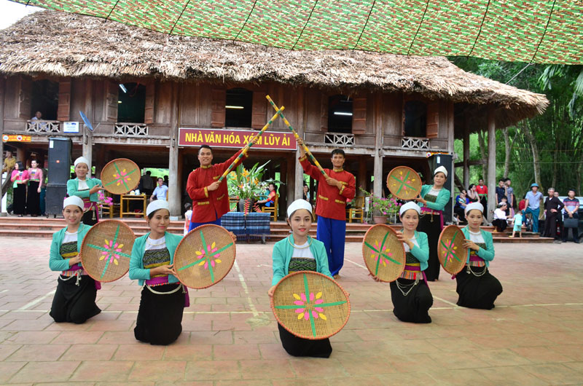
Giải nghĩa từ khó hiểu
Mường Bi
Địa danh thuộc huyện Tân Lạc, tỉnh Hòa Bình.

Slide 21
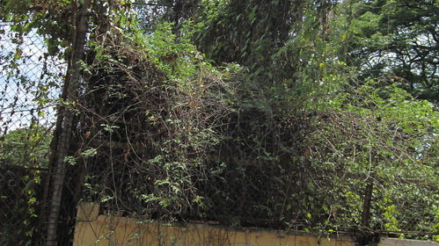
Giải nghĩa từ khó hiểu
chằng chịt
(cây cối) đan vào nhau dày đặc và không theo hàng lối nhất định.

Slide 22
Giải nghĩa từ khó hiểu
Bắt đầu làm để tỏ rõ khả năng, tài trí của mình.
Ra tay

Slide 23
Giải nghĩa từ khó hiểu
Dáng vẻ cặm cụi, làm việc gì đó một cách khó nhọc, kiên nhẫn.
Hì hụi

Slide 24
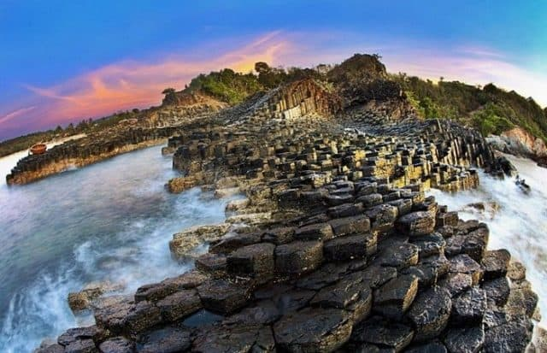
Giải nghĩa từ khó hiểu
ghềnh
Chỗ lòng sông bị thu hẹp và nông, có đá nằm chắn ngang, làm nước dồn lại và chảy xiết.

Slide 25
1
Ông Đùng, bà Đùng có điểm gì khác thường về ngoại hình.
2
Kể lại những việc ông bà Đùng đã làm khi chứng kiến cảnh đất hoang, nước ngập.
Việc làm của ông bà Đùng đã đem lại kết quả như thế nào?
3
4
Theo em, ông Đùng, bà Đùng có những phẩm chất tốt đẹp nào?
5
Câu chuyện đã giải thích điều gì về con sông Đà ngày nay?

Slide 26
Ông Đùng, bà Đùng cao lớn khác thường. Họ đứng cao hơn năm lần đỉnh núi cao nhất.
Ông Đùng, bà Đùng có điểm gì khác thường về ngoại hình.

Slide 27
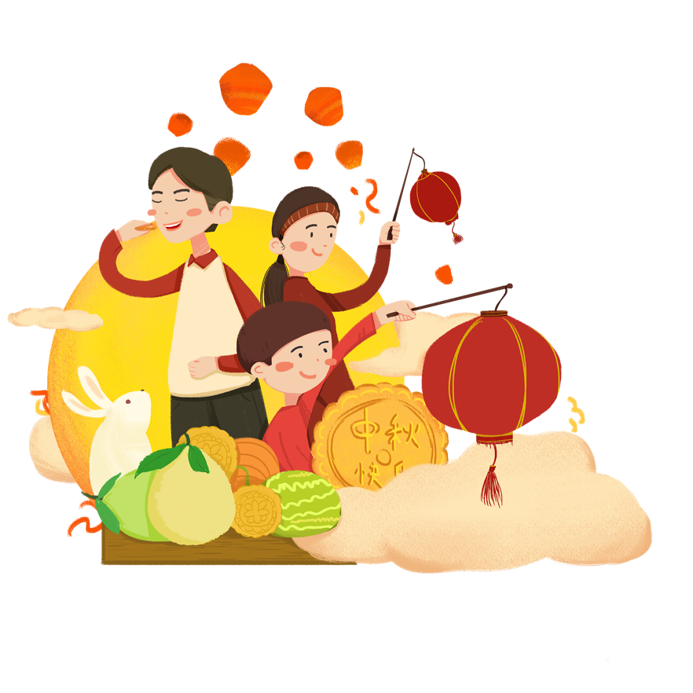
Ông bà đã nhổ cây, san đất. Tiếp đó ông Đùng lom khom dùng tay bới đất đằng trước, bà Đùng hì hục vết đất đằng sau làm một con đường dẫn nước.
Kể lại những việc ông bà Đùng đã làm khi chứng kiến cảnh đất hoang, nước ngập.

Slide 28
Ông bà Đùng đã làm thành cánh đồng bằng phẳng, rộng rãi, lấy chỗ cho dân ở , và cày cấy. Còn con đường ông bà đào bới, nước chảy thành dòng, vượt qua đồi núi, đổ về xuôi tạo thành con sông Đà.
Việc làm của ông bà Đùng đã đem lại kết quả như thế nào?

Slide 29
Chăm chỉ, chịu khó, thông minh, không ngại khó khăn, vất vả, xả thân vì cộng đồng...
Theo em, ông Đùng, bà Đùng có những phẩm chất tốt đẹp nào?

Slide 30
Câu chuyện đã giải thích về đặc điểm ngoằn ngoèo, có nhiều thác ghềnh (bảy trăm mươi thác, ba trăm mươi ghềnh) của con sông Đà ngày nay.
5
Câu chuyện đã giải thích điều gì về con sông Đà ngày nay?

Slide 31
NỘI DUNG CHÍNH CỦA BÀI ĐỌC
Bài đọc kể về những việc ông Đùng, bà Đùng đã làm giúp dân. Từ đó, thể hiện suy nghĩ, tình cảm của tác giả đối với ông Đùng, bà Đùng – những người có công lao lớn đối với đất nước trong việc chinh phục tự nhiên và giải thích tại sao dòng sông Đà ngoằn ngoèo và có nhiều ghềnh thác.

Slide 33
SỰ TÍCH ÔNG ĐÙNG, BÀ ĐÙNG
Ngày xửa ngày xưa, ở xứ Mường Bi xuất hiện một đôi vợ chồng cao lớn khác thường. Họ đứng cao hơn năm lần đỉnh núi cao nhất. Người Mường hay gọi họ là ông Đùng, bà Đùng, nghĩa là ông bà khổng lổ.
Hồi ấy, đất thì cao thấp, lồi lõm. Cây cối hoang dại mọc chằng chịt. Nước thì chảy từ lòng đất, ngập lênh láng khắp nơi. Thấy vậy, ông Đùng, bà Đùng liền ra tay. Chỉ một ngày, ông bà đã nhổ cây, san đất, làm thành cánh đồng bằng phẳng, rộng rãi, lấy chỗ cho dân ở và cày cấy.
Ông Đùng bàn với vợ làm một con đường dẫn nước đi, tránh để nước tràn lênh láng. Ông Đùng lom khom dùng tay bới đất đằng trước, bà Đùng hì hụi vét đất đằng sau. Họ làm việc suốt ngày đêm, cùng trò chuyện vui vẻ. Thế rồi, theo con đường ông bà Đùng đào bới, nước đã chảy thành dòng, vượt qua đồi núi, đổ về xuôi. Đó chính là sông Đà ngày nay.
Xong mọi việc, ông bà Đùng ngẩng đầu nhìn lại mới biết: Do vét đất ban đêm, không nhìn rõ, dòng sông đã không thẳng. Nơi chưa được vét, đất đá cản trở dòng chảy và tạo thành thác ghềnh. Vì thế, sông Đà mới ngoằn ngoèo, có tới “trăm bày nươi tác, trăm ba mươi ghềnh” như bây giờ.
(Theo Truyện cổ dân tộc Mường)

Slide 34
Trung Thu

Slide 35
EM HIỀN TRẦN.
KÍNH MONG QUÝ THẦY CÔ KHÔNG SHARE VÀO CÁC HỘI NHÓM
Zalo+ Fb ( vi phạm em xin ngừng bàn giao không hoàn phí).
Thầy/Cô đăng ký lấy giáo án liên hệ link Facebook Hien Tran PowerPoin
https://www.facebook.com/profile.php?id=100061892167622
NHÓM GIÁO ÁN ĐIÊN TỬ LỚP 2,3,6,7 ( coppy link bên dưới vào tìm kiếm fb )
https://www.facebook.com/groups/514479210372531/?ref=share_group_link
Tài khoản ngân hàng nhận ck tiền duy nhất : 0353095025 viettinbank
SĐT zalo Duy nhất Hiền Trần : 0353095025
( mọi tài khoản khác đều giả mạo)

